Slide 1
Konsep Dasar Deep Learning: Mengapa Perlu Deep?
Banyak diambil dari materi kuliah Introduction to Deep Learning, CMU Lecture 2 Neural Nets as Universal Approximators https://deeplearning.cs.cmu.edu/F20/index.html
https://youtu.be/-zSSU-aZvIk

Slide 2
Kerangka Bahasan
Pengantar
Deep MLP untuk operasi Boolean universal, mengapa perlu deep?
Deep MLP untuk operasi klasifikasi, mengapa perlu deep?
Deep learning merupakan representation/feature learning
Ringkasan

Slide 3
Kerangka Bahasan
Pengantar
Deep MLP untuk operasi Boolean universal, mengapa perlu deep?
Deep MLP untuk operasi klasifikasi, mengapa perlu deep?
Deep learning merupakan representation/feature learning.
Ringkasan

Slide 4
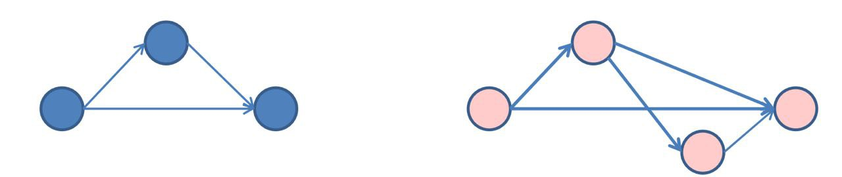
Kedalaman Sebuah Jaringan
1. Pengantar
Dalam sebuah jaringan berarah atas elemen2 komputasi, dimulai dari input source nodes hingga output sink nodes.
Source node : hanya punya relasi keluar
Sink node : hanya punya relasi masuk
Kedalaman (depth) adalah jalut terpanjang dari source node ke sink node.
Kedalaman = 2
Kedalaman = 3

Slide 5
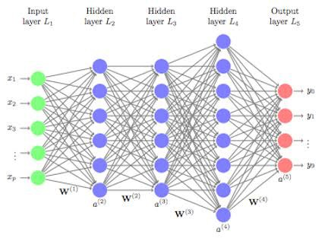
Kedalaman Sebuah Jaringan (cont)
Pada arsitektur Multi-layer Perceptron (Deep Feed Forward), source nodes pada input layer dan sink nodes pada output layes.
Gb dari https://prathasaxena30.medium.com/multi-layer-perceptron-with-tensorflow-246b16d4e0dc

Slide 6

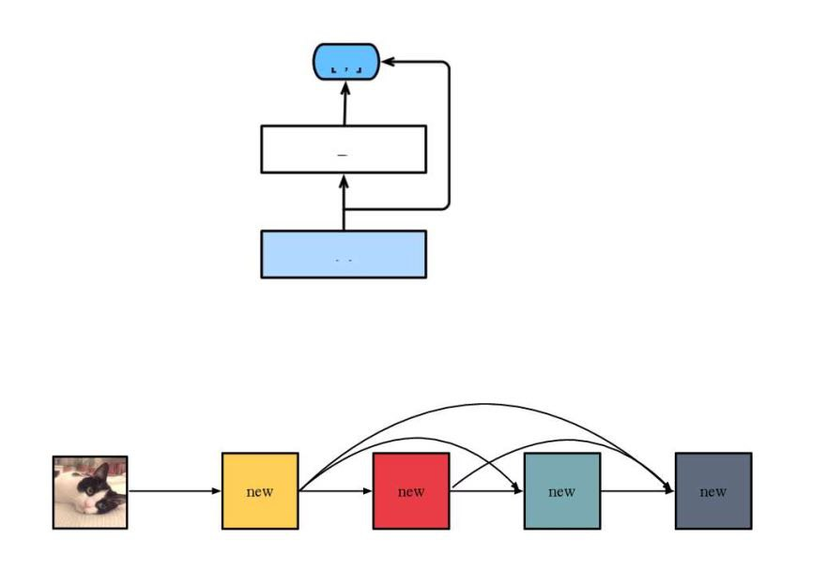
Berbagai Teknik dan Arsitektur Jaringan
https://www.asimovinstitute.org/neural-network-zoo/

Slide 7
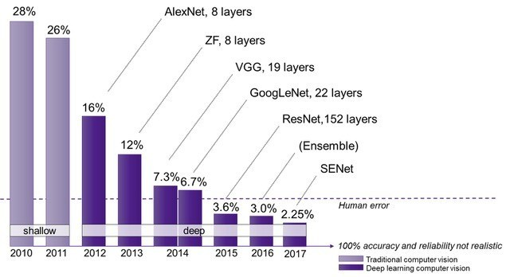
Perlu Deep, Mengapa?
Sebuah jaringan dikatakan dalam / deep, jika kedalaman > 2.
Mengapa perlu deep?
Intinya supaya lebih
efektif / akurat
ImageNet Large Scale Visual Recognition Challenge (ILSVRC)
Gb dari https://semiengineering.com/new-vision-technologies-for-real-world-applications/

Slide 8
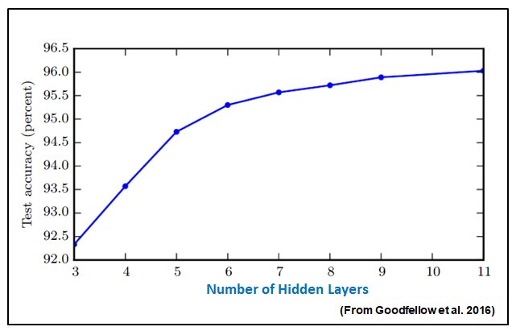
Perlu Deep, Mengapa? (cont)
Efek kedalaman, hasil pengujian dengan imput data image foto alamat.

Slide 9
Bahasan Lebih Detail Mengapa Perlu Deep
Mengapa perlu deep?
Apakah harus deep? Mengapa tidak wide saja?
Dalam pembahasan ini, kita lihat dengan tinjauan
MLP sebagai universal Boolean function
MLP sebagai universal classifier
Visualisasi feature pada layer-layer arsitektur deep learning untuk image

Slide 10
Kerangka Bahasan
Pengantar
Deep MLP untuk operasi boolean universal, mengapa perlu deep?
Deep MLP untuk operasi klasifikasi, mengapa perlu deep?
Deep learning merupakan representation/feature learning
Ringkasan
Catatan: penekanan kepada pemahaman bahwa arsitektur yang deep itu perlu, tidak kepada detail pembahasan.

Slide 11
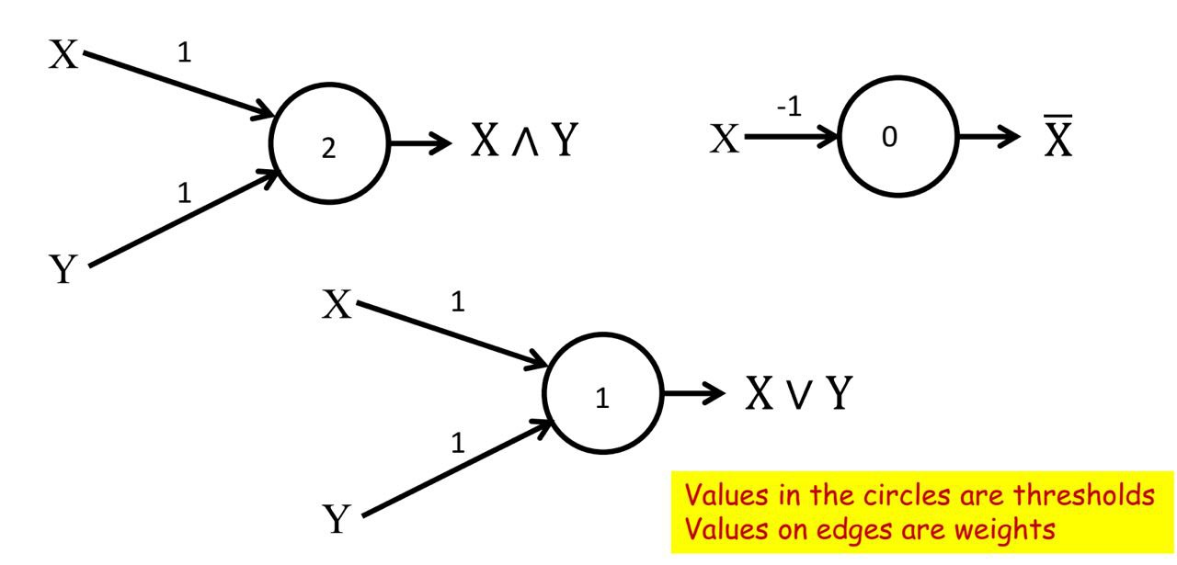
Perceptron Sebagai Sebuah Gerbang Boolean
2. Deep MLP untuk Operasi Boolean Universal
Perceptron sebagai sebuah gerbang Boolean binary sederhana.
Fungsi aktivasi sederhana step (dengan threshold).

Slide 12
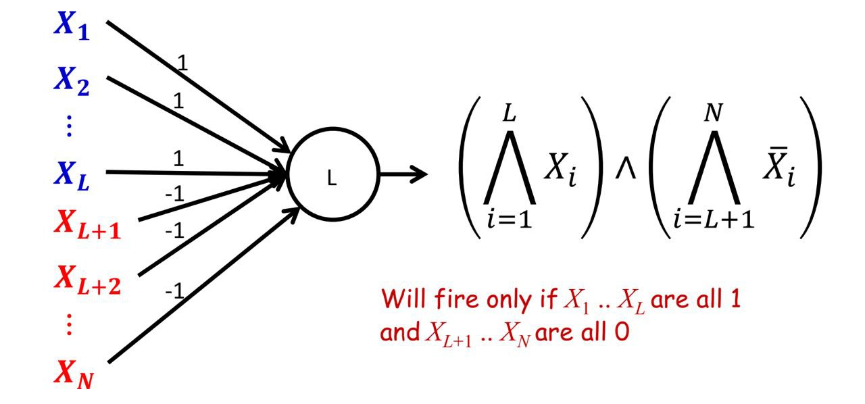
Perceptron Sebagai Sebuah Gerbang Boolean
2. Deep MLP untuk Operasi Boolean Universal
Perceptron sebagai sebuah gerbang Boolean AND yg universal.

Slide 13
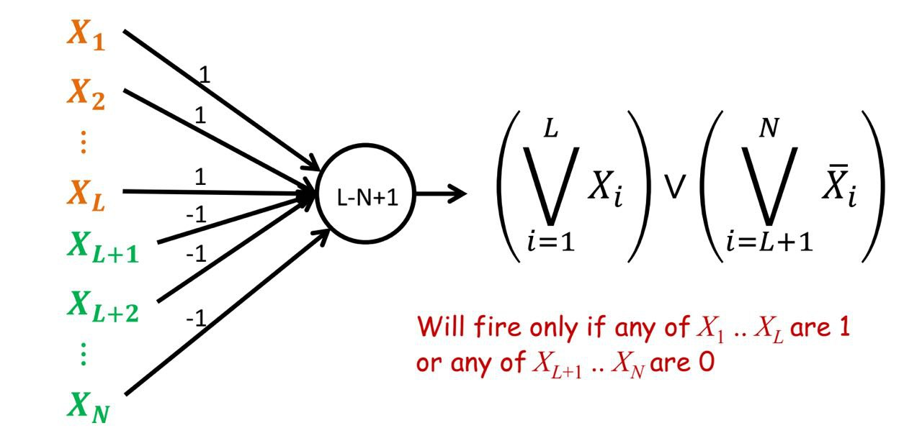
Perceptron Sebagai Sebuah Gerbang Boolean
2. Deep MLP untuk Operasi Boolean Universal
Perceptron sebagai sebuah gerbang Boolean OR yg universal.

Slide 14
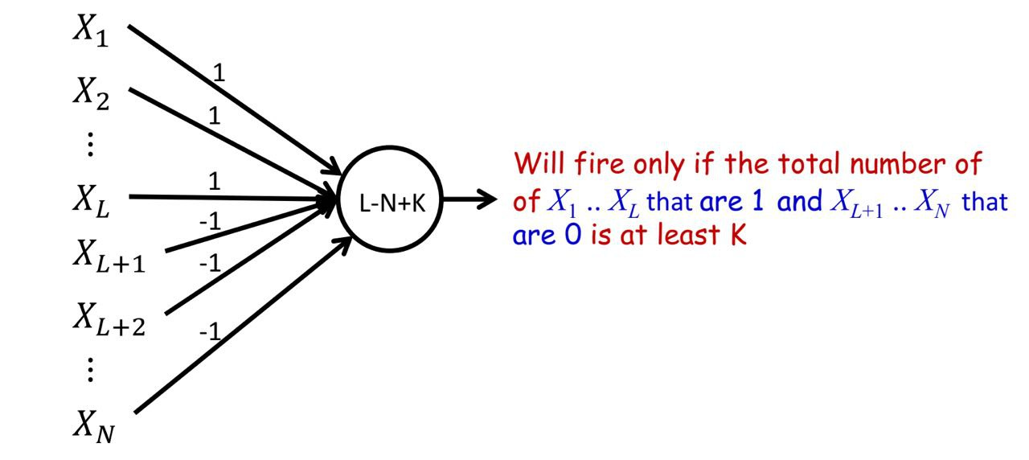
Perceptron Sebagai Sebuah Gerbang Boolean
2. Deep MLP untuk Operasi Boolean Universal
Perceptron sebagai sebuah gerbang majority.

Slide 15
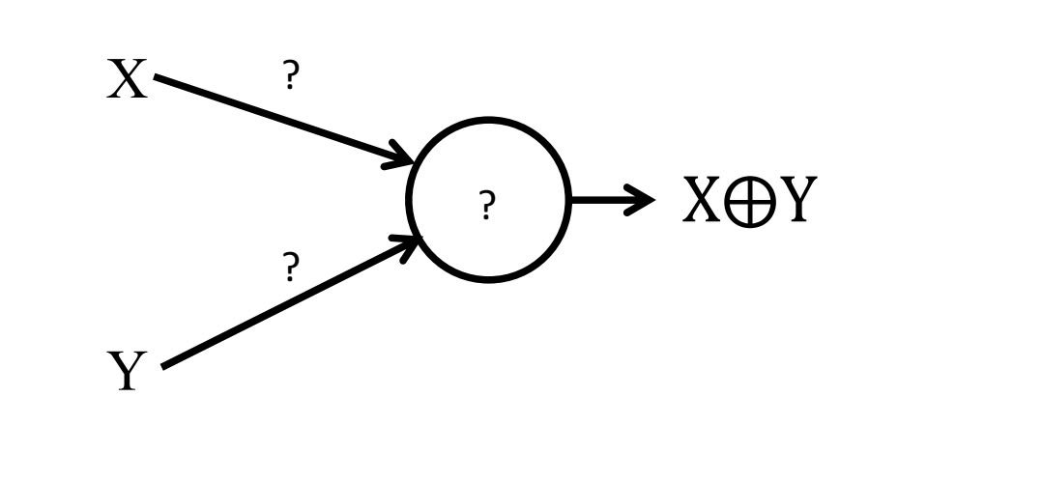
Perceptron Saja Tidak Cukup
2. Deep MLP untuk Operasi Boolean Universal
Perceptron saja tidak bisa menmproses sebuah XOR

Slide 16
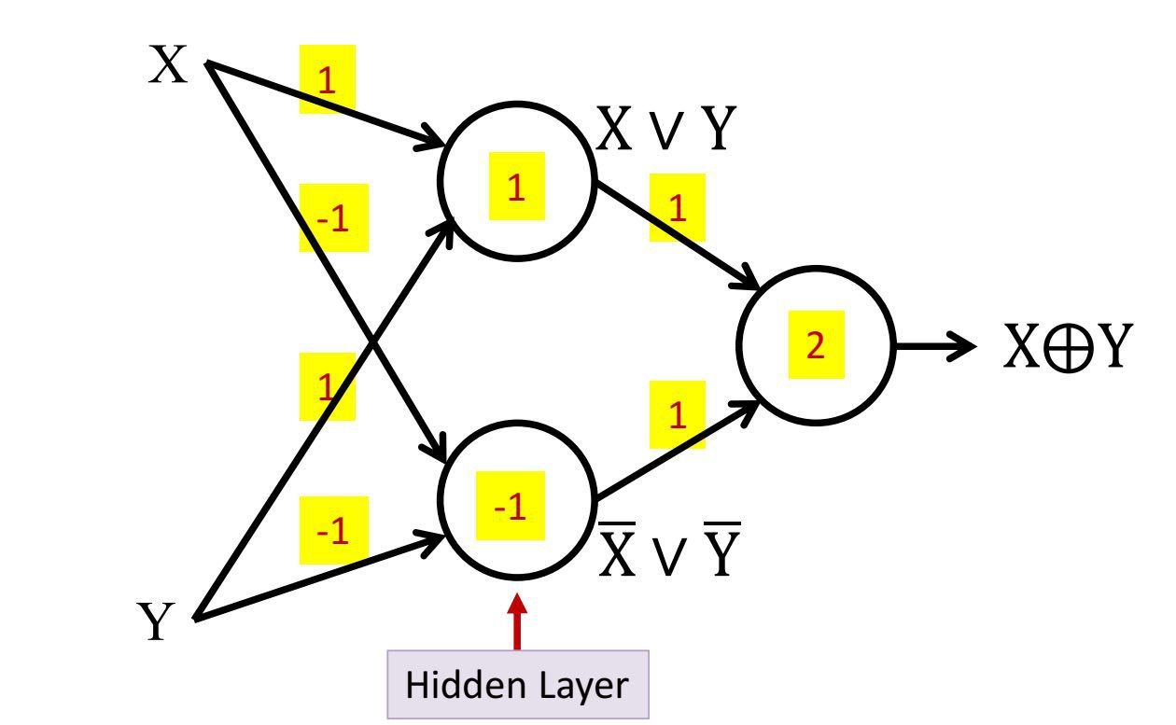
Multi Layer Perceptron
2. Deep MLP untuk Operasi Boolean Universal
MLP bisa menmproses sebuah XOR

Slide 17
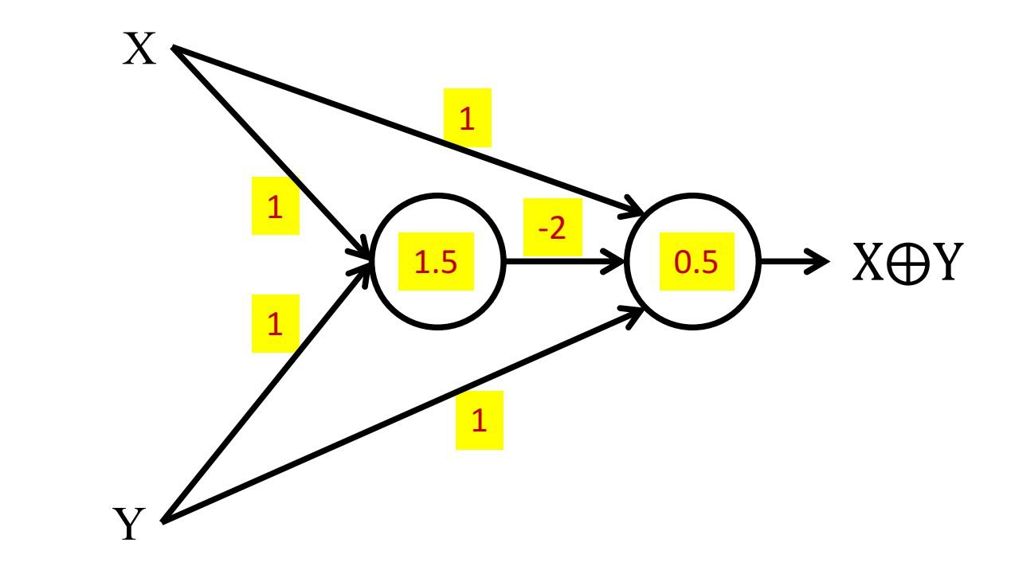
Multi Layer Perceptron (cont)
2. Deep MLP untuk Operasi Boolean Universal
MLP bisa menmproses sebuah XOR dengan dua buah neuron.

Slide 18
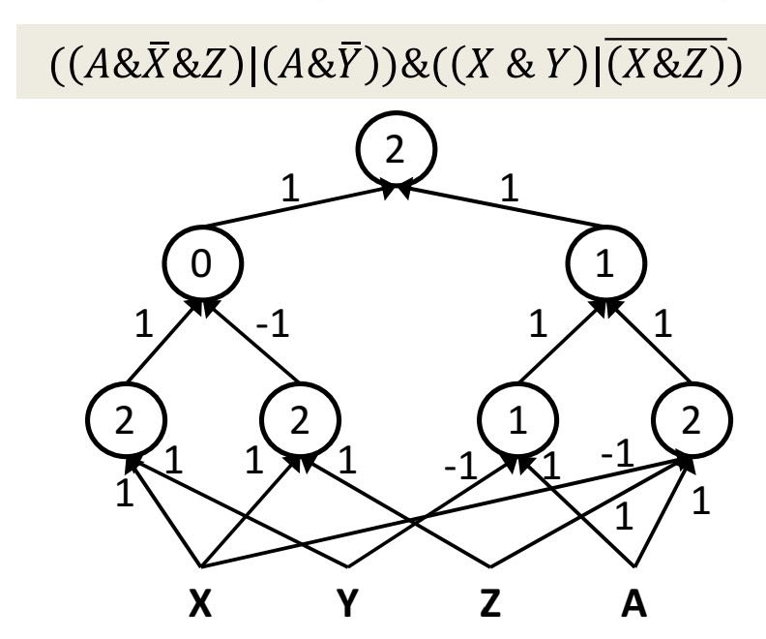
Multi Layer Perceptron (cont)
2. Deep MLP untuk Operasi Boolean Universal
MLP bisa memproses fungsi Boolean yang kompleks.

Slide 19
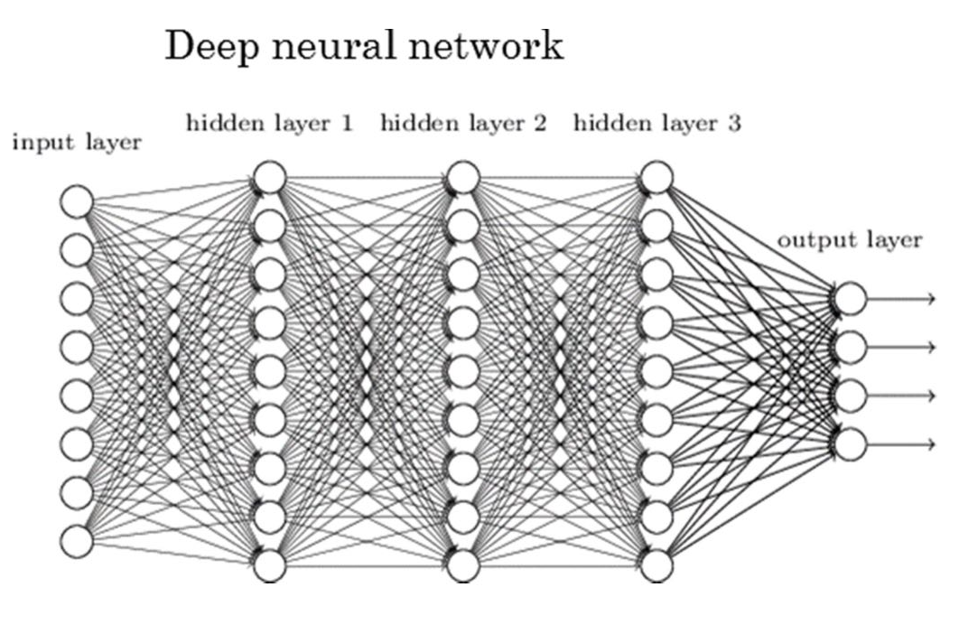
Multi Layer Perceptron (cont)
2. Deep MLP untuk Operasi Boolean Universal
MLP adalah fungsi Boolean universal.
Fungsi Boolean apapun, berapapun jumlah input, berapapun jumlah output.
Namun, berapa jml layer yg diperlukan?

Slide 20
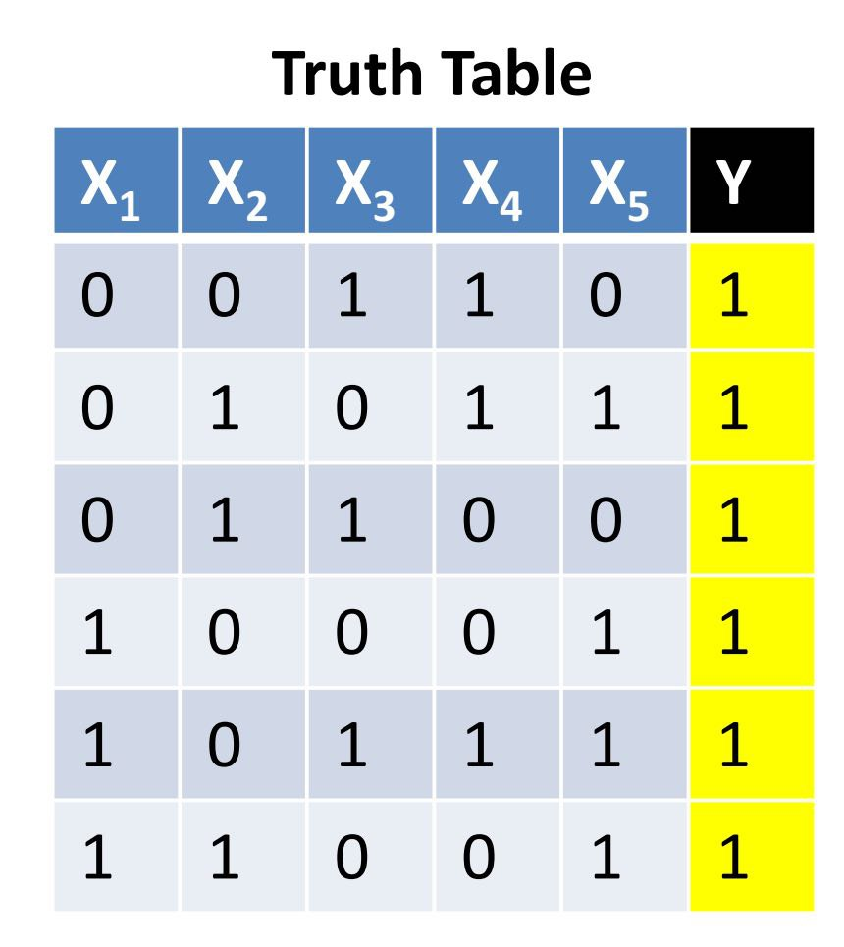
Berapa Jml Layer unt Boolean MLP?
2. Deep MLP untuk Operasi Boolean Universal
Fungsi Boolean adalah sekedar sebuah truth table.
Truth table: semua kombinasi input unt output 1.
Dalam disjunctive normal form (DNF).

Slide 21
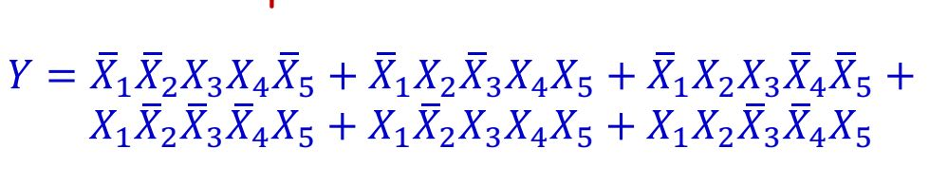
Berapa Jml Layer unt Boolean MLP?
2. Deep MLP untuk Operasi Boolean Universal
Fungsi Boolean adalah sekedar sebuah truth table.
Truth table: semua kombinasi input unt output 1.
Dalam disjunctive normal form (DNF).

Slide 22
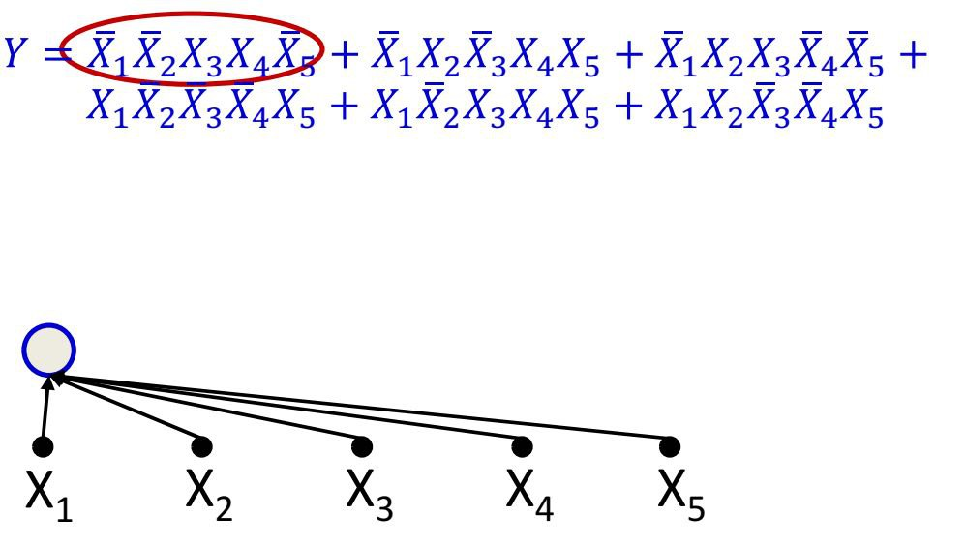
Berapa Jml Layer unt Boolean MLP?
2. Deep MLP untuk Operasi Boolean Universal
Fungsi Boolean adalah sekedar sebuah truth table.
Truth table: semua kombinasi input unt output 1.
Dalam disjunctive normal form (DNF).

Slide 23
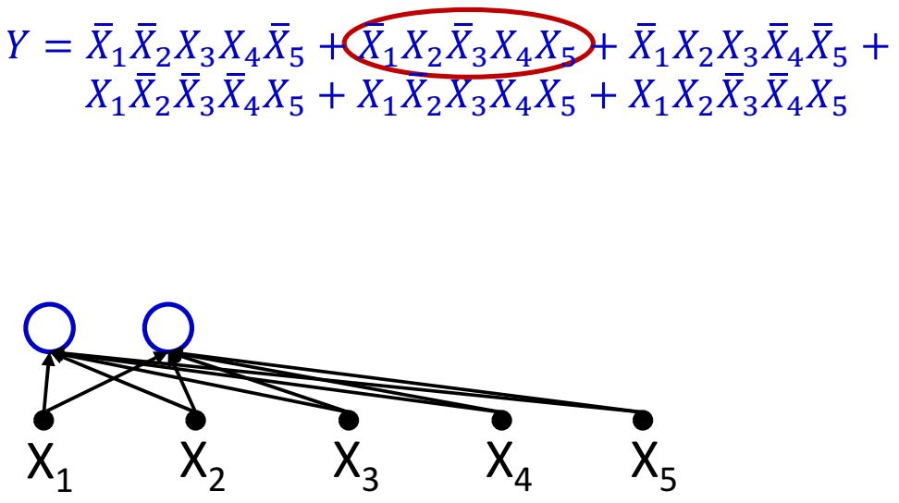
Berapa Jml Layer unt Boolean MLP?
2. Deep MLP untuk Operasi Boolean Universal
Fungsi Boolean adalah sekedar sebuah truth table.
Truth table: semua kombinasi input unt output 1.
Dalam disjunctive normal form (DNF).

Slide 24
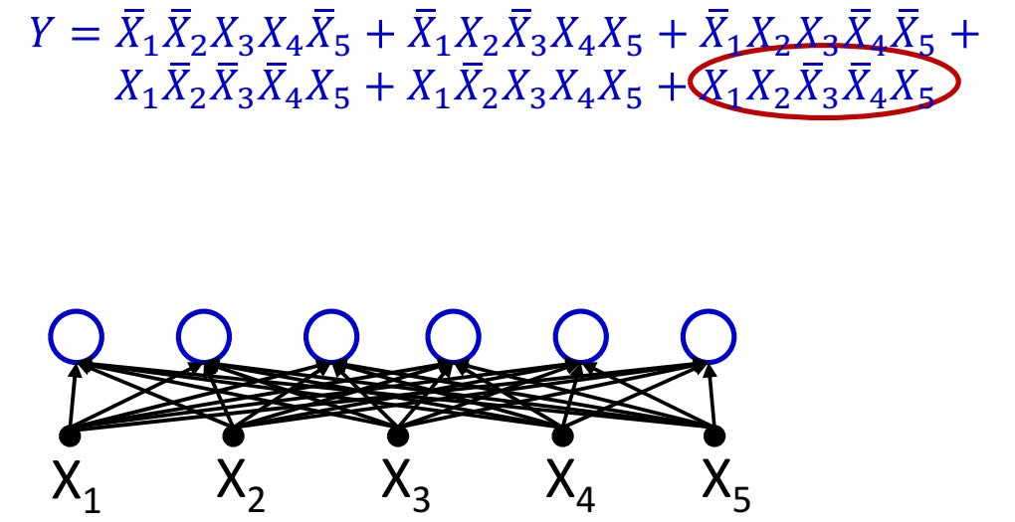
Berapa Jml Layer unt Boolean MLP?
2. Deep MLP untuk Operasi Boolean Universal
Fungsi Boolean adalah sekedar sebuah truth table.
Truth table: semua kombinasi input unt output 1.
Dalam disjunctive normal form (DNF).

Slide 25
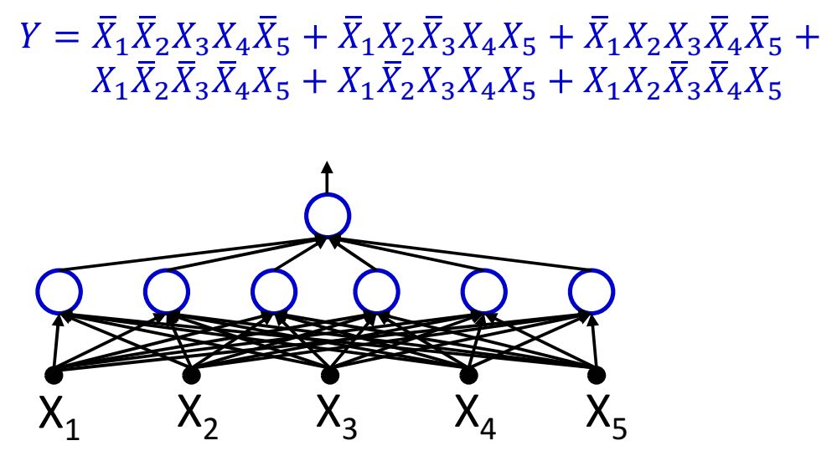
Berapa Jml Layer unt Boolean MLP?
2. Deep MLP untuk Operasi Boolean Universal
MLP dengan satu hidden layer adalah sebuah Boolean Universal Function.
Dalam disjunctive normal form (DNF).

Slide 26
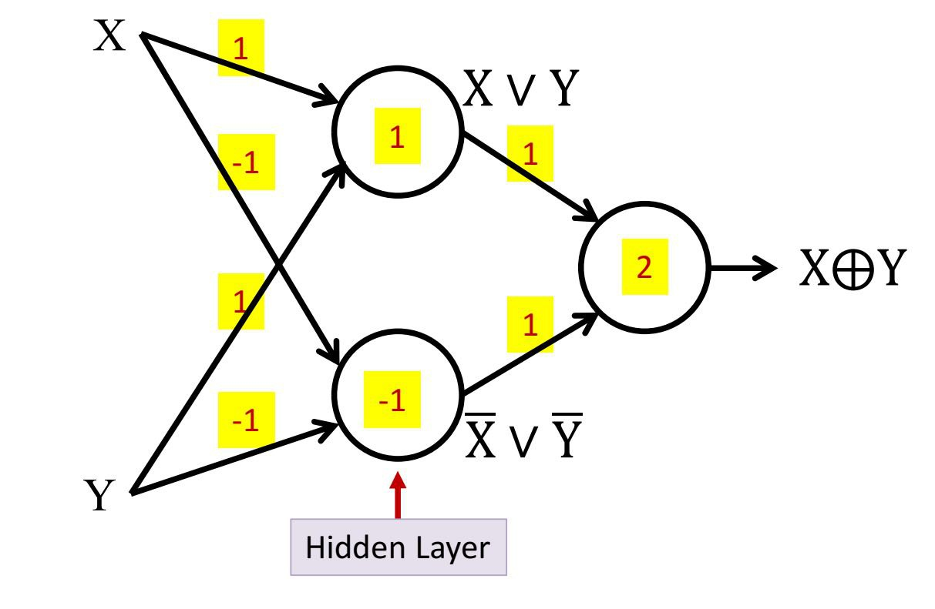
MLP untuk XOR
2. Deep MLP untuk Operasi Boolean Universal
Sebuah XOR perlu tiga buah perceptron.

Slide 27
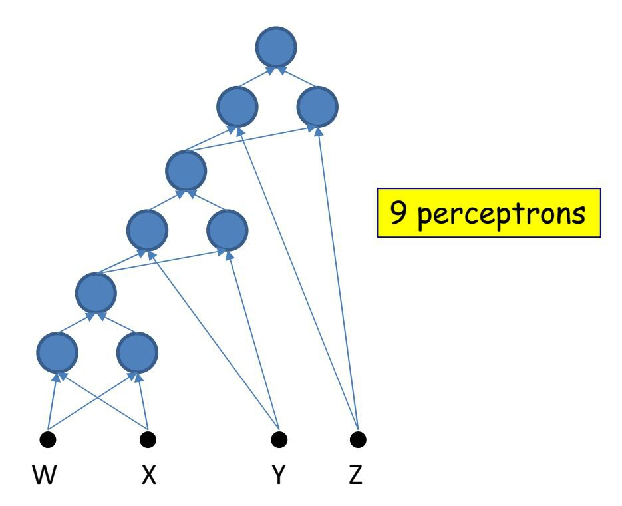
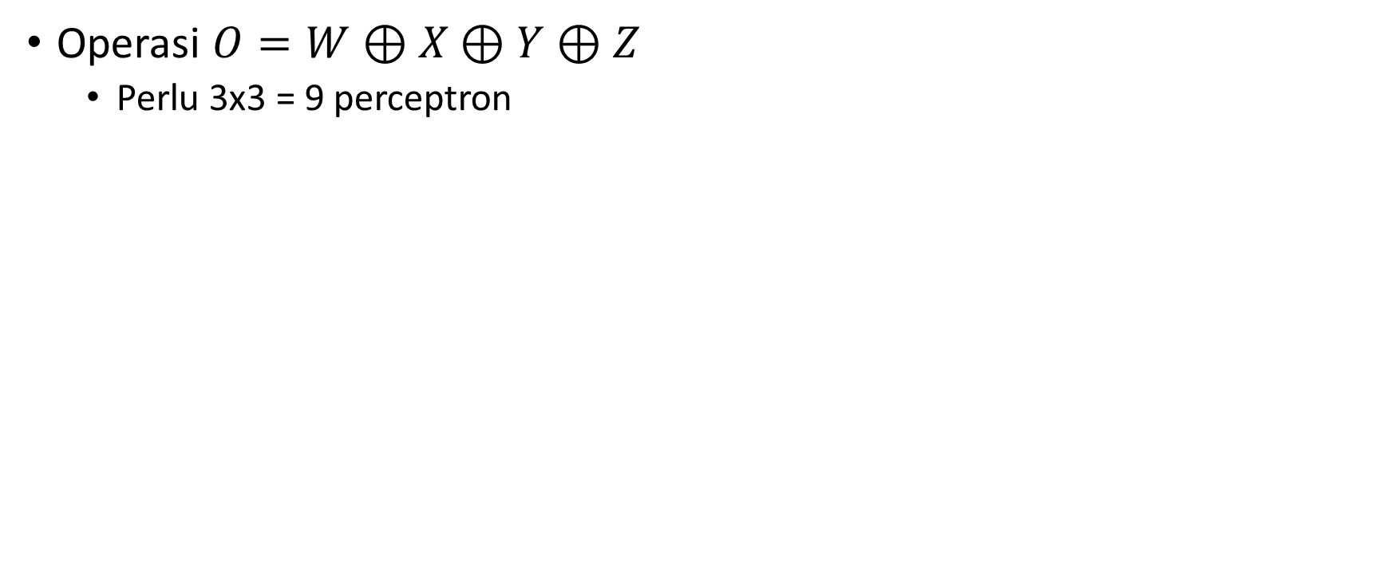
Ukuran Sebuah Deep MLP
2. Deep MLP untuk Operasi Boolean Universal
Operasi $O=W⊕X⊕Y⊕Z$
Perlu 3x3 = 9 perceptron

Slide 28
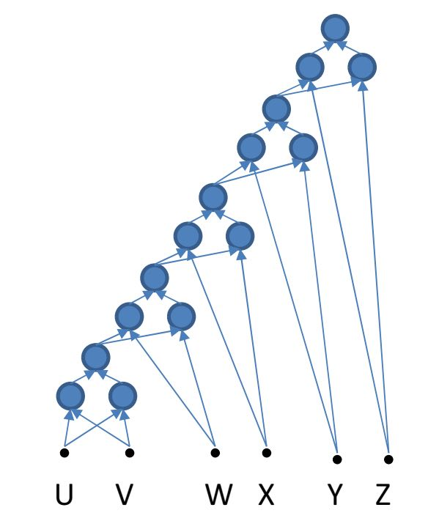
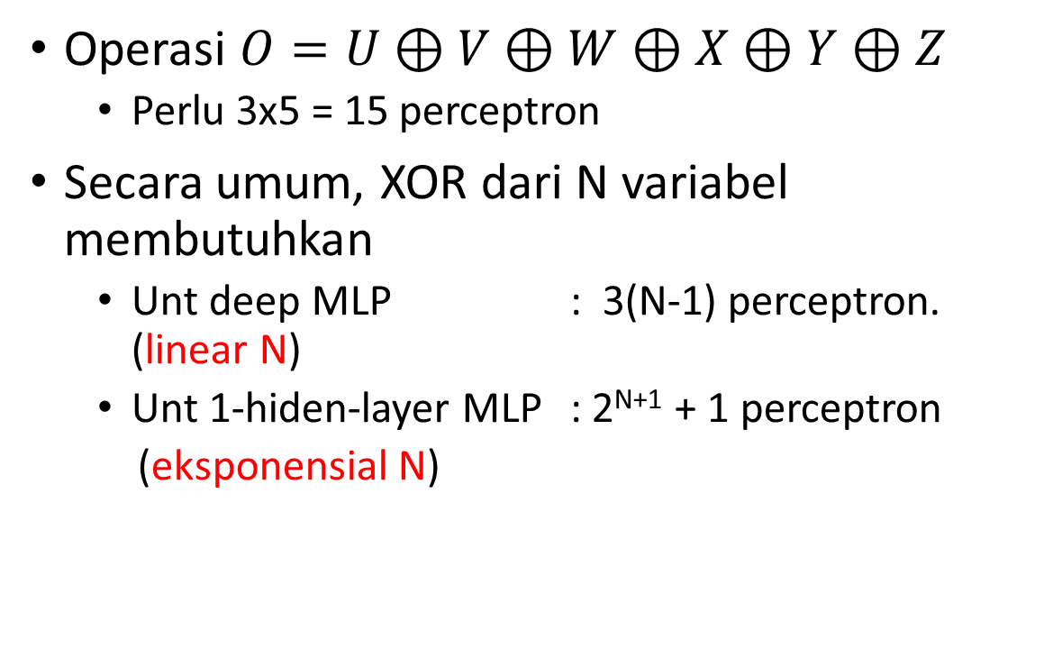
Ukuran Sebuah Deep MLP
2. Deep MLP untuk Operasi Boolean Universal
Operasi $O=U⊕V⊕W⊕X⊕Y⊕Z$
Perlu 3x5 = 15 perceptron
Secara umum, XOR dari N variabel membutuhkan
Unt deep MLP : 3(N-1) perceptron. (linear N)
Unt 1-hiden-layer MLP : 2^{N+1} + 1 perceptron
(eksponensial N)

Slide 29
Jumlah Parameter
2. Deep MLP untuk Operasi Boolean Universal
Jumlah parameter dalam sebuah neural network (NN) sebanding dengan jumlah neuronnya.
Jumlah parameter sangat berarti bagi implemtantasi software dan hardware.

Slide 30
Kerangka Bahasan
Pengantar
Deep MLP untuk operasi boolean universal, mengapa perlu deep?
Deep MLP untuk operasi klasifikasi, mengapa perlu deep?
Deep learning merupakan representation/feature learning
Ringkasan
Catatan: penekanan kepada pemahaman bahwa arsitektur yang deep itu perlu, tidak kepada detail pembahasan.

Slide 31
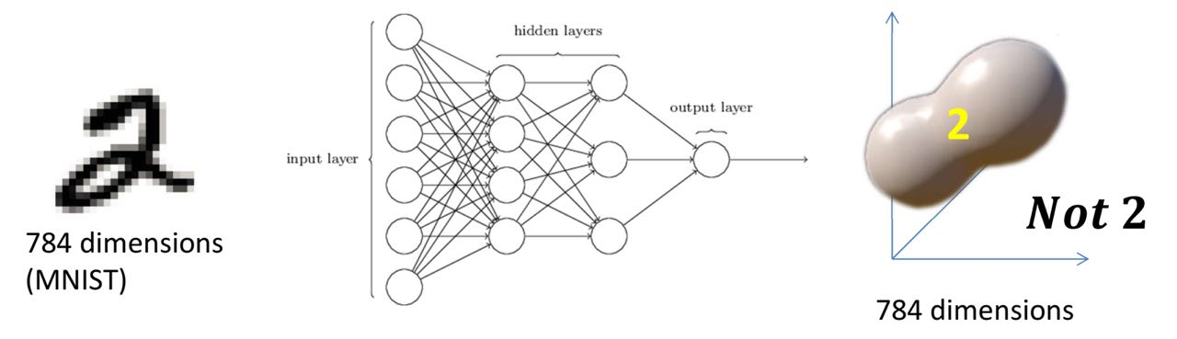
MLP Sebagai Sebuah Classifier
3. Deep MLP untuk Klasifikasi
MLP sebagai fungsi dengan input bilangan riil.
MLP bisa menemukan/memounyai “decision boundary” yg kompleks.
Contoh data image 28x28 = 784 pixels

Slide 32
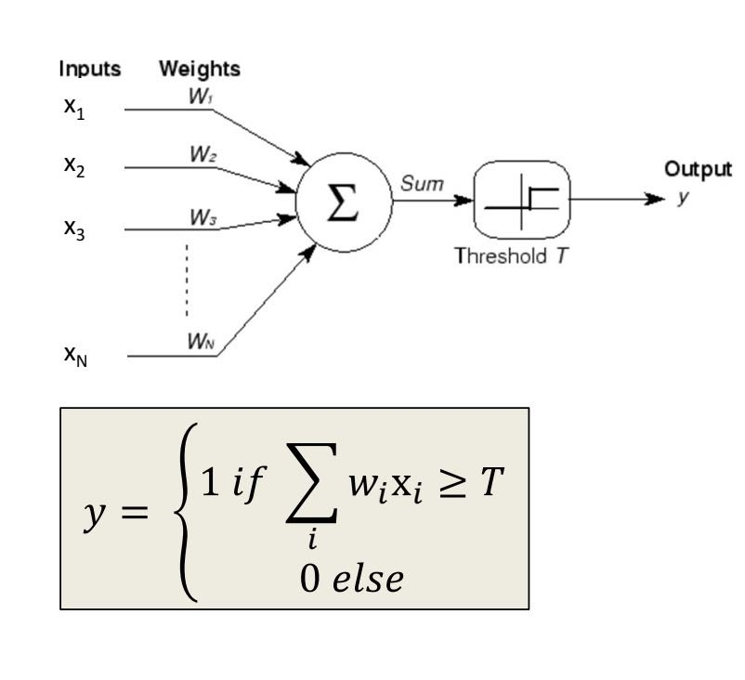
Perceptron atas Bilangan Riil
3. Deep MLP untuk Klasifikasi
Sebuah perceptron untuk input berupa vektor bilangan riil.
Dengan aktivasi step function.

Slide 33
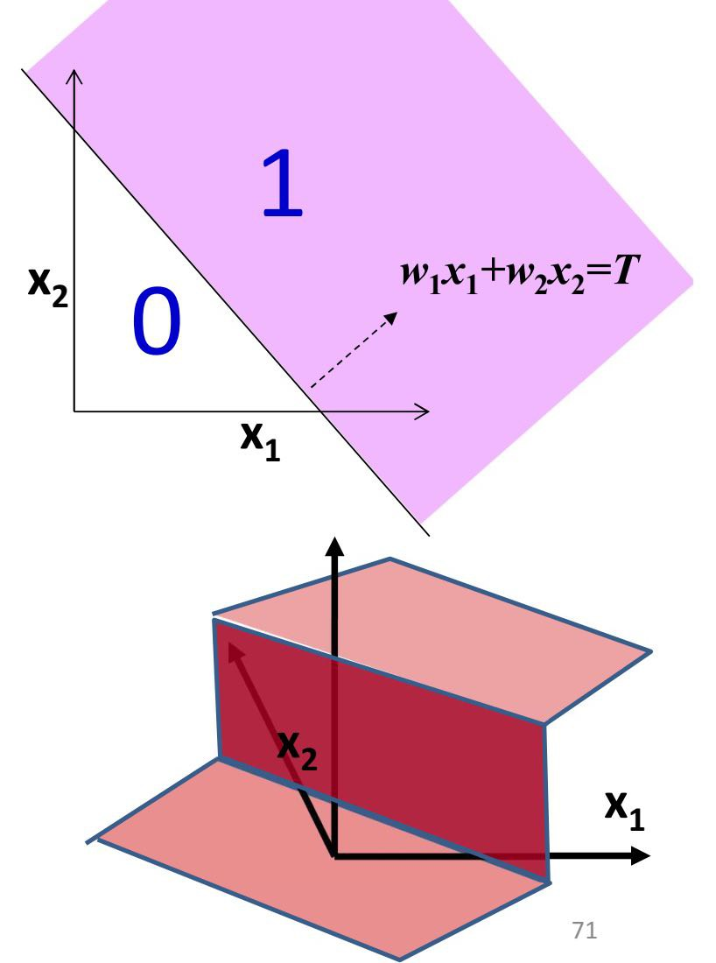
Perceptron atas Bilangan Riil
3. Deep MLP untuk Klasifikasi
Sebuah perceptron untuk input berupa vektor bilangan riil.
Dengan aktivasi step function adalah linear classifier.

Slide 34
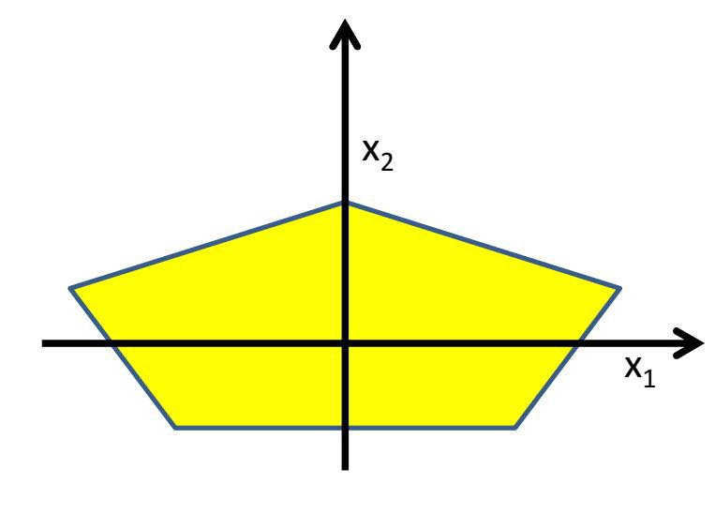
Menyusun “Decision Boundary” Yg Kompleks
3. Deep MLP untuk Klasifikasi
Dengan satu output, jaringan akan aktif jika input beada dalam wilayah yang berwarna kuning.
Tujuan akhir seperti ini.
Arsitektur MLPnya spt apa?

Slide 35
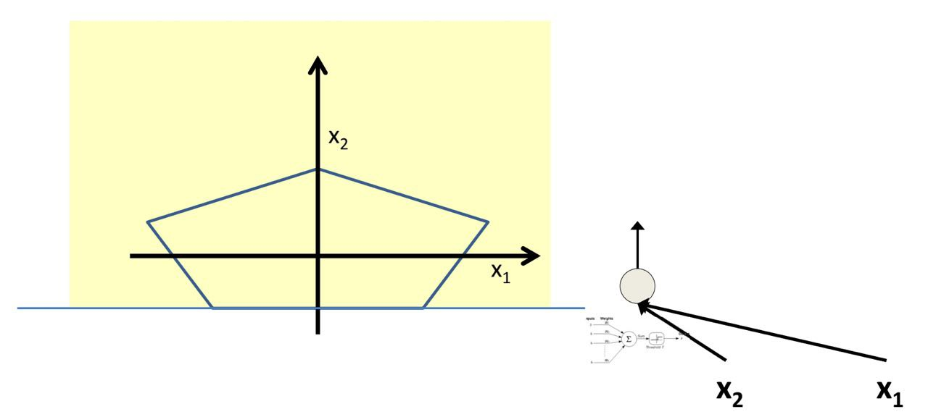
Menyusun “Decision Boundary” Yg Kompleks
3. Deep MLP untuk Klasifikasi
Dengan satu output, jaringan akan aktif jika input berada dalam wilayah yang berwarna.

Slide 36
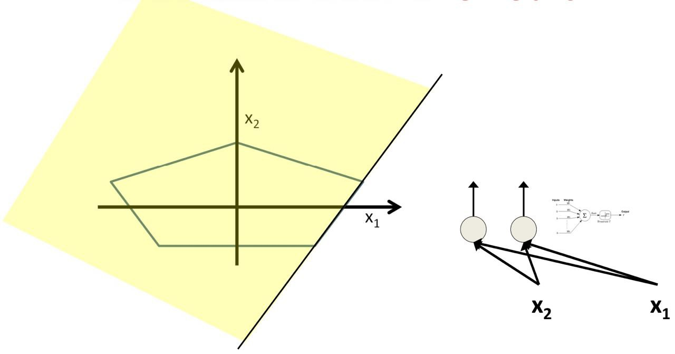
Menyusun “Decision Boundary” Yg Kompleks
3. Deep MLP untuk Klasifikasi
Dengan satu output, jaringan akan aktif jika input berada dalam wilayah yang berwarna.

Slide 37
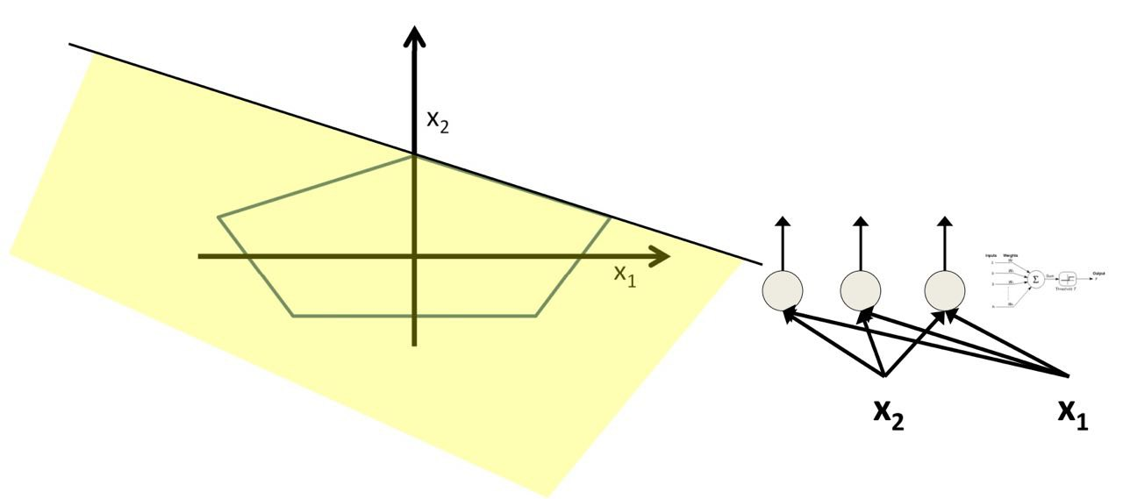
Menyusun “Decision Boundary” Yg Kompleks
3. Deep MLP untuk Klasifikasi
Dengan satu output, jaringan akan aktif jika input berada dalam wilayah yang berwarna.

Slide 38
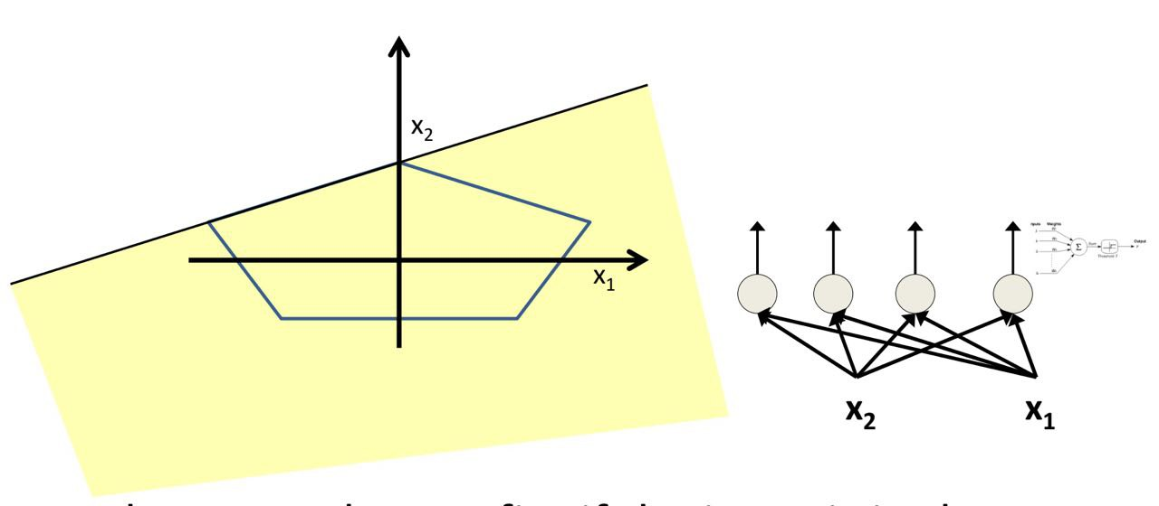
Menyusun “Decision Boundary” Yg Kompleks
3. Deep MLP untuk Klasifikasi
Dengan satu output, jaringan akan aktif jika input berada dalam wilayah yang berwarna.

Slide 39
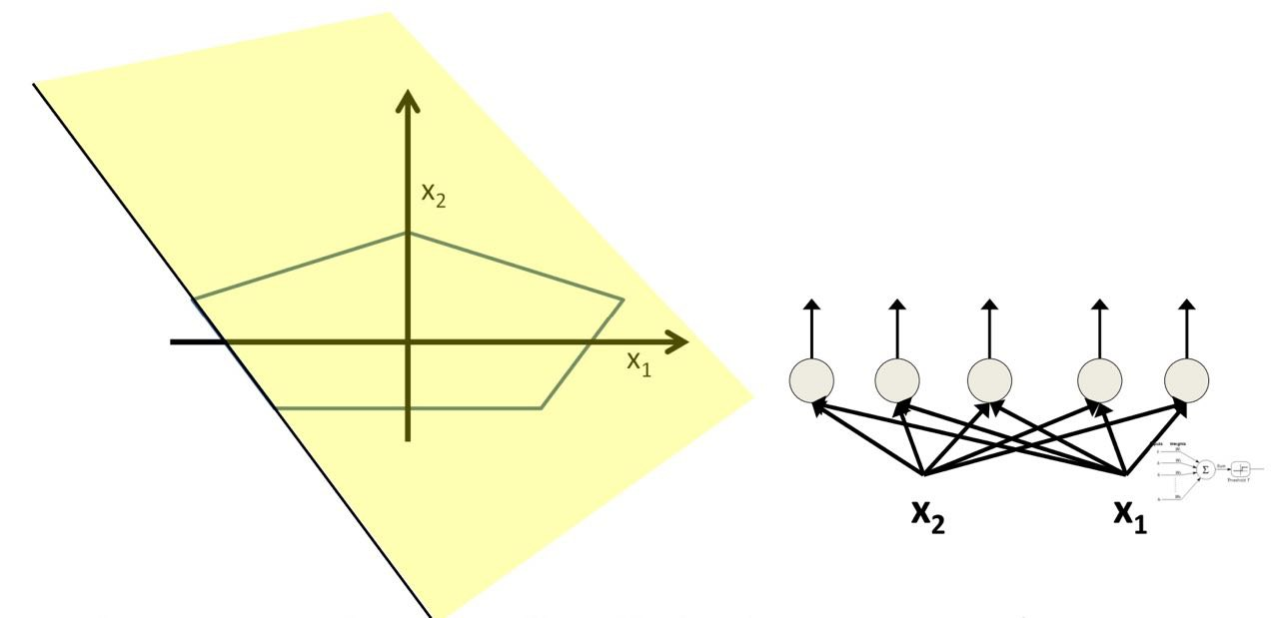
Menyusun “Decision Boundary” Yg Kompleks
3. Deep MLP untuk Klasifikasi
Dengan satu output, jaringan akan aktif jika input berada dalam wilayah yang berwarna.

Slide 40
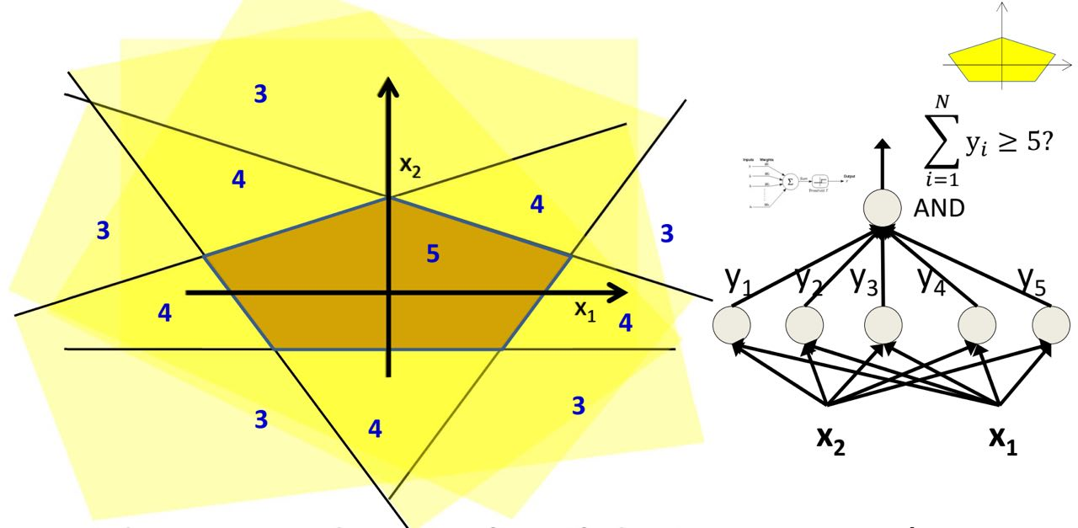
Menyusun “Decision Boundary” Yg Kompleks
3. Deep MLP untuk Klasifikasi
Dengan satu output, jaringan akan aktif jika input berada dalam wilayah yang berwarna.

Slide 41
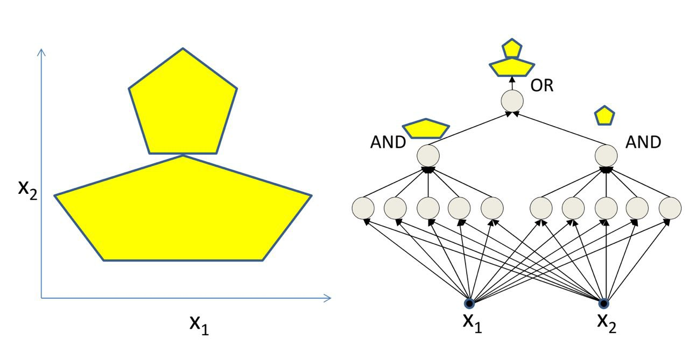
Decision Boundary yg Lebih Komples
3. Deep MLP untuk Klasifikasi

Slide 42
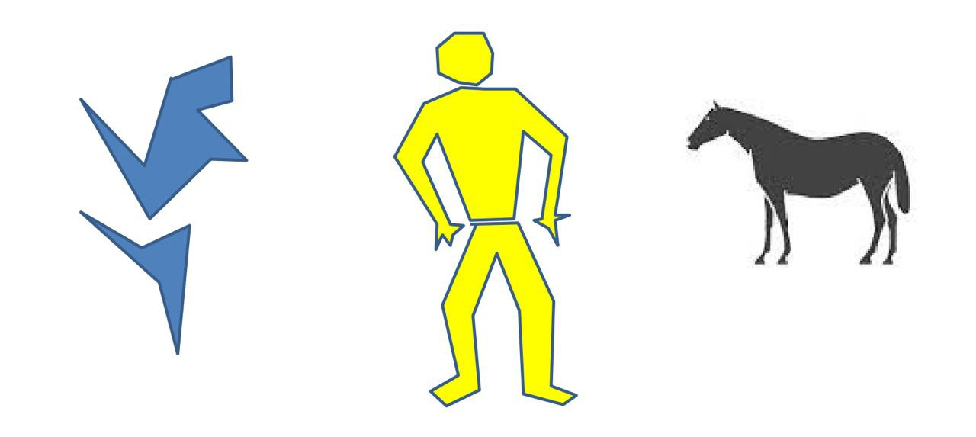
Decision Boundary yg Lebih Komples (cont)
3. Deep MLP untuk Klasifikasi
Bisa menyusun decision boundary yang kompleks seperti apapun.

Slide 43
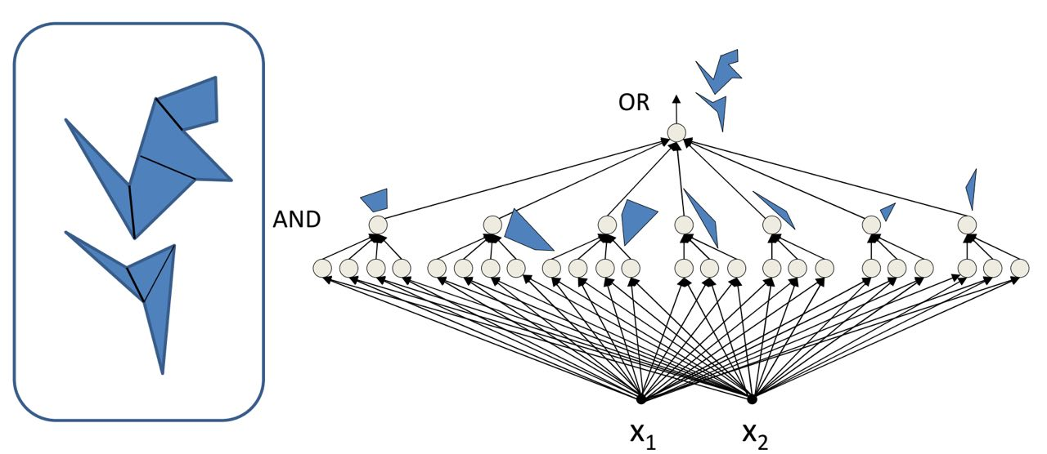
Decision Boundary yg Lebih Komples (cont)
3. Deep MLP untuk Klasifikasi
Bisa menyusun decision boundary yang kompleks seperti apapun.

Slide 44
Decision Boundary yg Lebih Komples (cont)
3. Deep MLP untuk Klasifikasi
Bisa menyusun decision boundary yang kompleks seperti apapun.
Dengan hanya satu hidden layer! Bagaimana caranya?

Slide 45
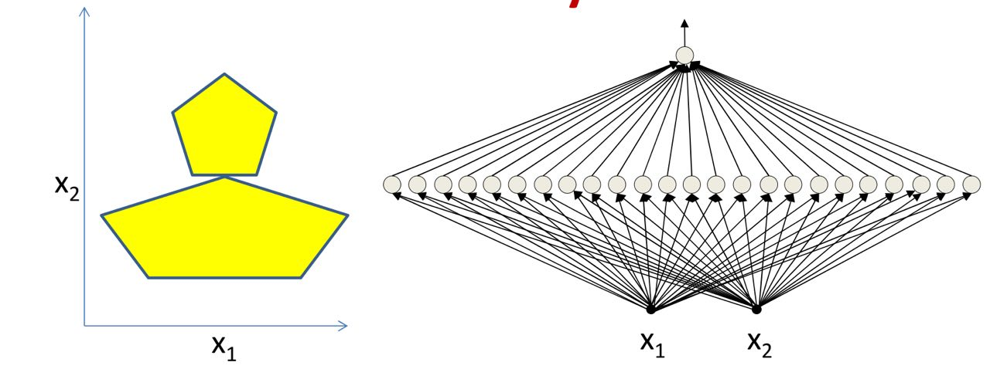
Decision Boundary yg Kompleks dengan Satu Hiden Layer
3. Deep MLP untuk Klasifikasi
.

Slide 46
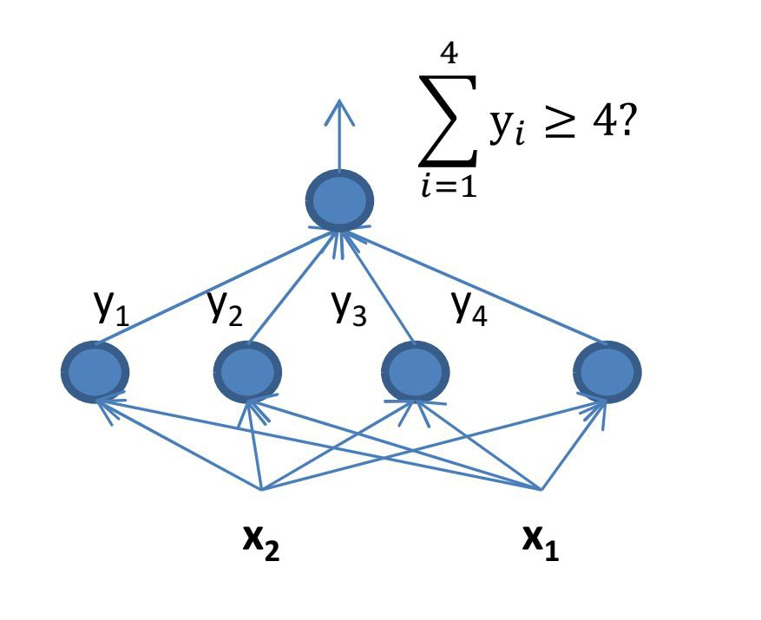
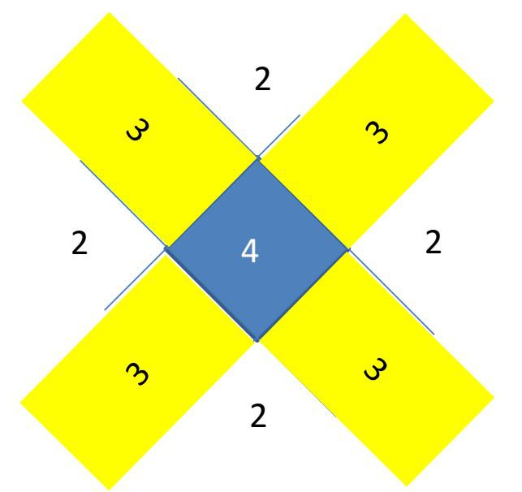
Decision Boundary yg Kompleks dengan Satu Hiden Layer (cont)
3. Deep MLP untuk Klasifikasi
.

Slide 47
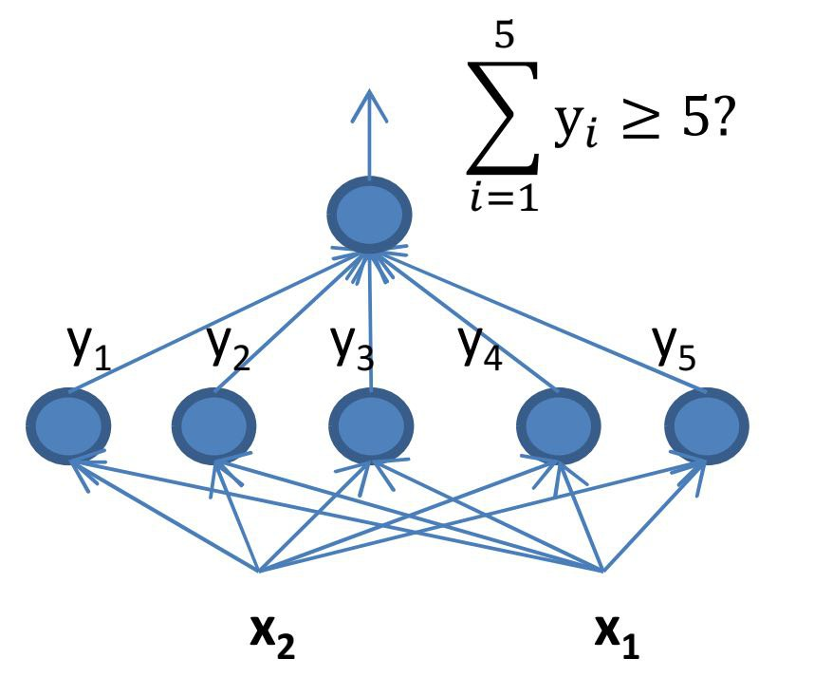
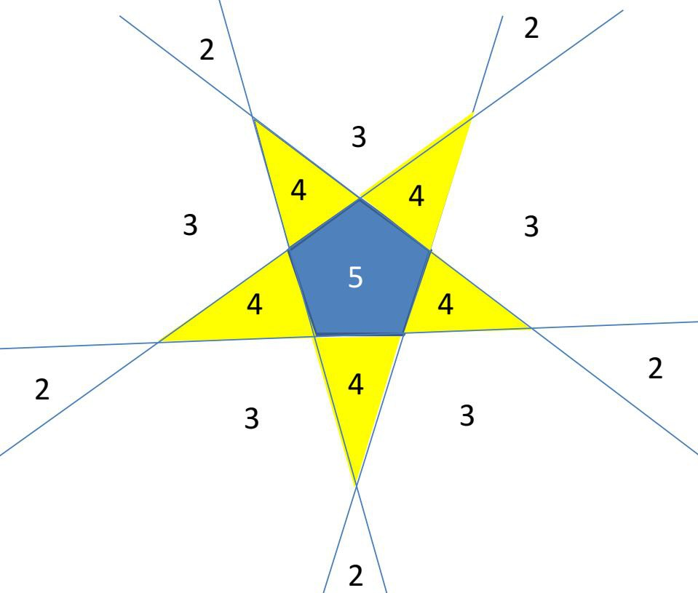
Decision Boundary yg Kompleks dengan Satu Hiden Layer (cont)
3. Deep MLP untuk Klasifikasi
.

Slide 48
Decision Boundary yg Kompleks dengan Satu Hiden Layer (cont)
3. Deep MLP untuk Klasifikasi
.

Slide 49
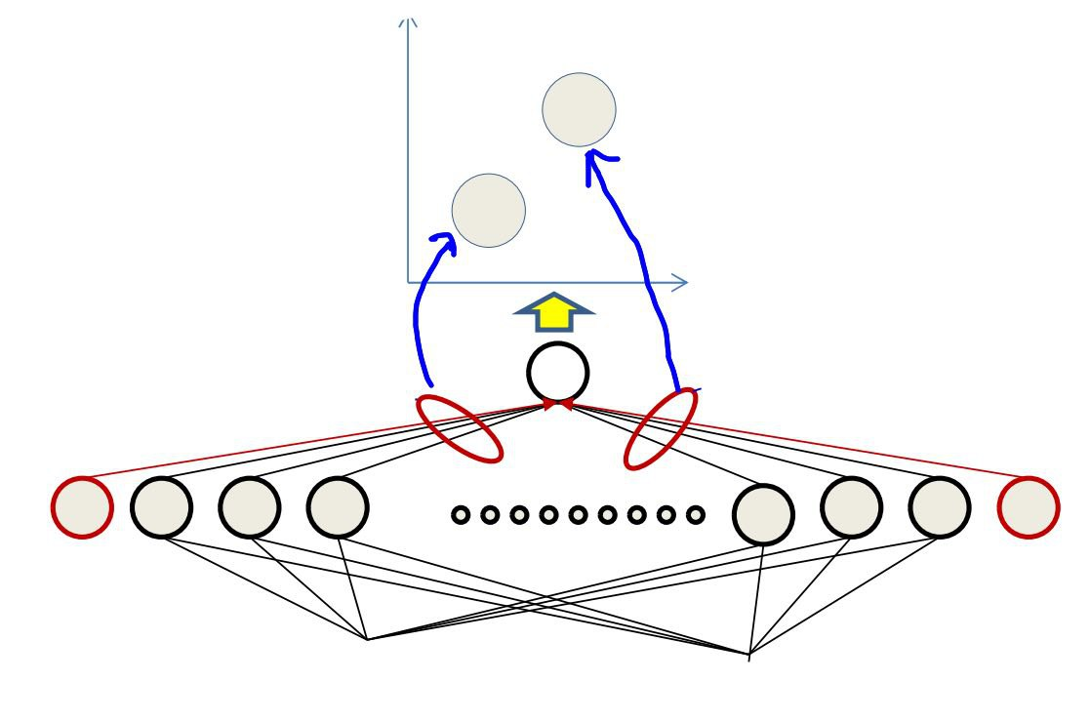
Decision Boundary yg Kompleks dengan Satu Hiden Layer (cont)
3. Deep MLP untuk Klasifikasi
Jk jml neuron sangat banyak, bentuk mendekati lingkaran

Slide 50
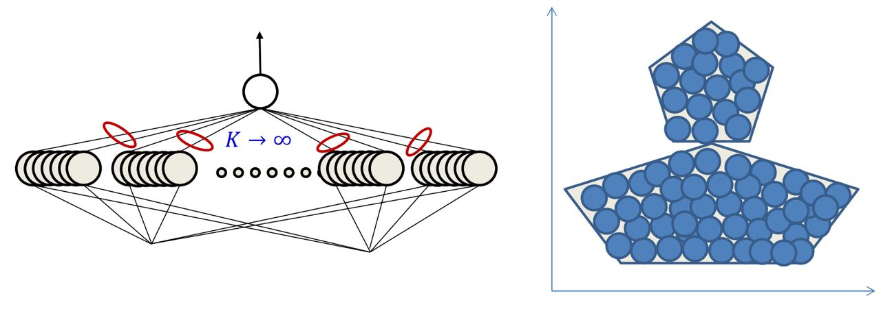
Decision Boundary yg Kompleks dengan Satu Hiden Layer (cont)
3. Deep MLP untuk Klasifikasi
Jk jml neuron sangat banyak, bentuk mendekati lingkaran.
Menyusun lingkaran2 kecil menjadi mendekati bentuk apapuin

Slide 51
Decision Boundary yg Kompleks dengan Satu Hiden Layer (cont)
3. Deep MLP untuk Klasifikasi
Nertwork yg lebih deep bisa membutuhkan neuron yang jauh lebih sedikit.

Slide 52
Kerangka Bahasan
Pengantar
Deep MLP untuk operasi boolean universal, mengapa perlu deep?
Deep MLP untuk operasi klasifikasi, mengapa perlu deep?
Deep learning merupakan representation/feature learning
Ringkasan

Slide 53
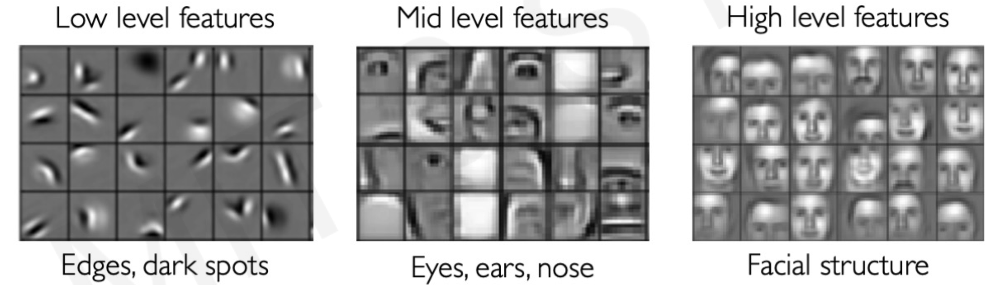
Hirarki Himpunan Fitur
4. Deep learning merupakan representation/feature learning
Pembelajaran (menghasilkan) fitur-fitur yang hirarkis dari data image secara otomatis.
Dari hidden layer ke 1, 2 dan 3 sbb:
Lee, Honglak, et al. "Convolutional deep belief networks for scalable unsupervised learning of hierarchical representations." ICML. 2009.

Slide 54
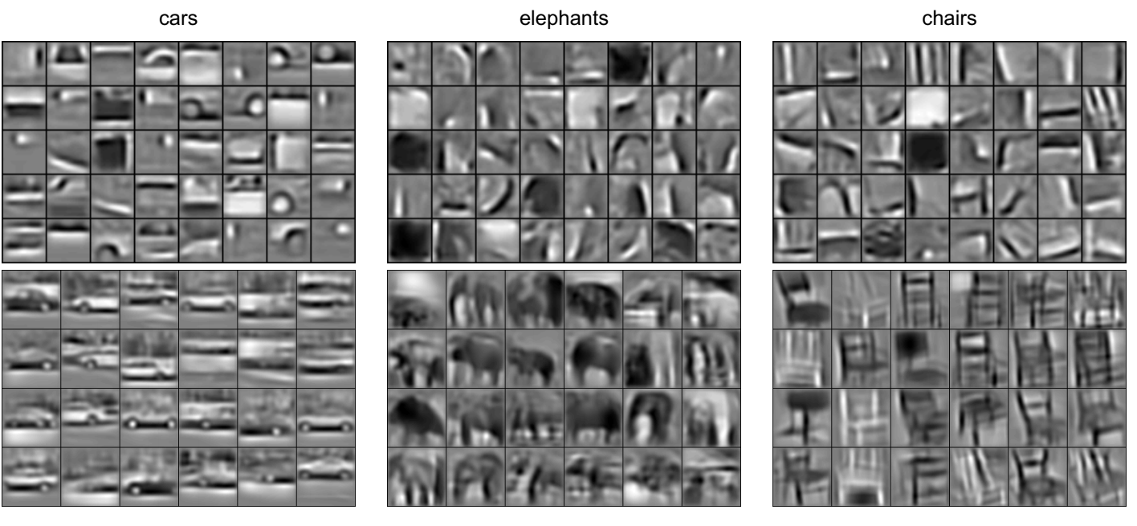
Hirarki Himpunan Fitur (cont)
4. Deep learning merupakan representation/feature learning
Hidden layer ke-2 (gb. Atas) dan ke-3 (gb-bawah)
Lee, Honglak, et al. "Convolutional deep belief networks for scalable unsupervised learning of hierarchical representations." ICML. 2009.

Slide 55
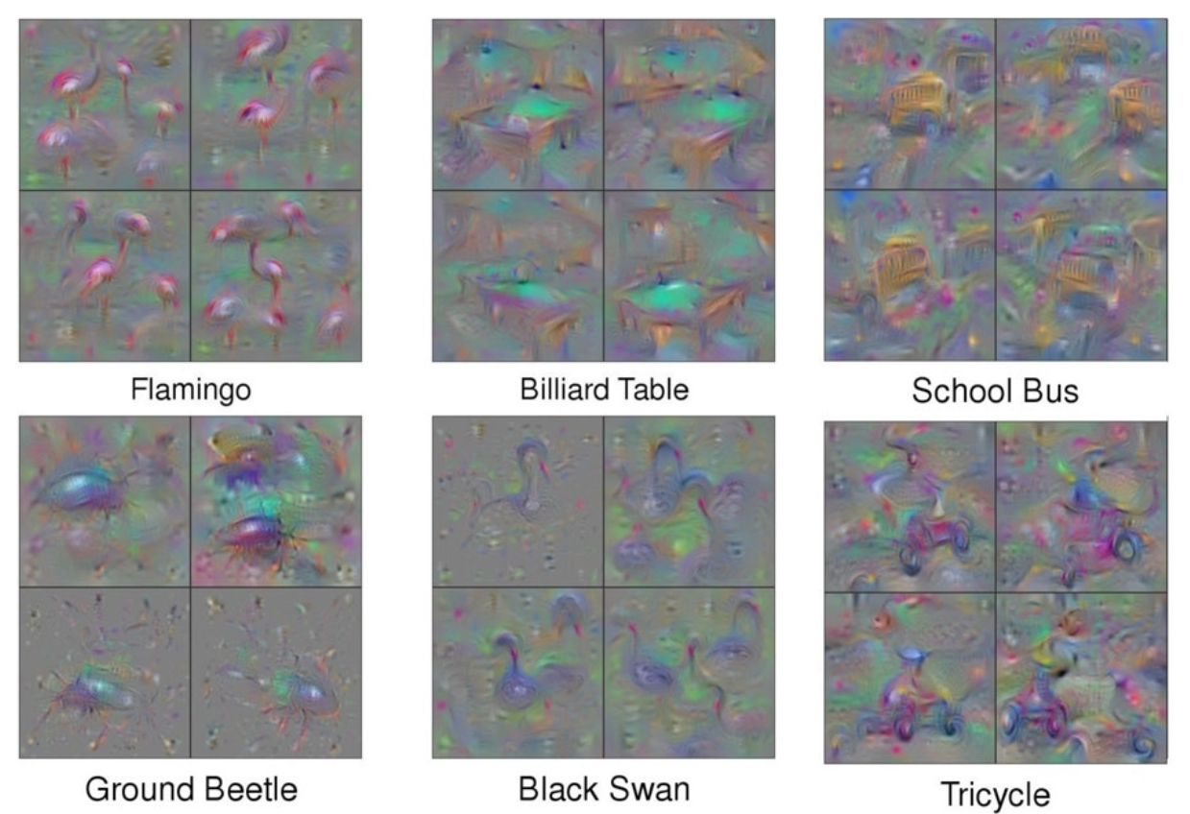
4. Deep learning merupakan representation/feature learning
Pada layer akhir
Jason Yosinski et.al. Understanding Neural Networks Through Deep Visualization

Slide 56
Hirarki Himpunan Fitur (cont)
4. Deep learning merupakan representation/feature learning
Pirate ship, rocking chair, teddy bear, widstor tie, pitcher
Layer 1

Slide 57
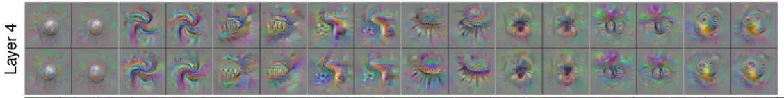
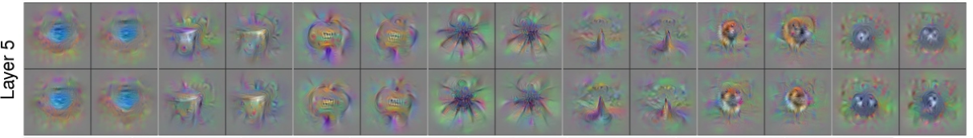
4. Deep learning merupakan representation/feature learning
Pirate ship, rocking chair, teddy bear, widstor tie, pitcher

Slide 58



4. Deep learning merupakan representation/feature learning

Slide 59
Deep Visualization Toolbox
4. Deep learning merupakan representation/feature learning
Deep Visualization Toolbox
https://yosinski.com/deepvis#toolbox
https://youtu.be/AgkfIQ4IGaM

Slide 60
Kerangka Bahasan
Pengantar
Deep MLP untuk operasi boolean universal, mengapa perlu deep?
Deep MLP untuk operasi klasifikasi, mengapa perlu deep?
Deep learning merupakan representation/feature learning
Ringkasan

Slide 61
Ringkasan
Kedalaman sebuah jaringan perlu untuk proses pembelajaran pada permasalahan riil.
Perlunya kedalaman tersebut tersebut diperlihatkan dengan kasus operasi Boolean universal dan operasi klasifikasi.
Diperlihatkan adanya level hirarki representasi untuk contoh kasus data image. Layer yang semakin tinggi/dalam bisa memperlihatkan representasi dengan struktur yang semakin jelas.

